Slide 1
Chapitre 1 Les réseaux numériques et leurs services

Slide 2
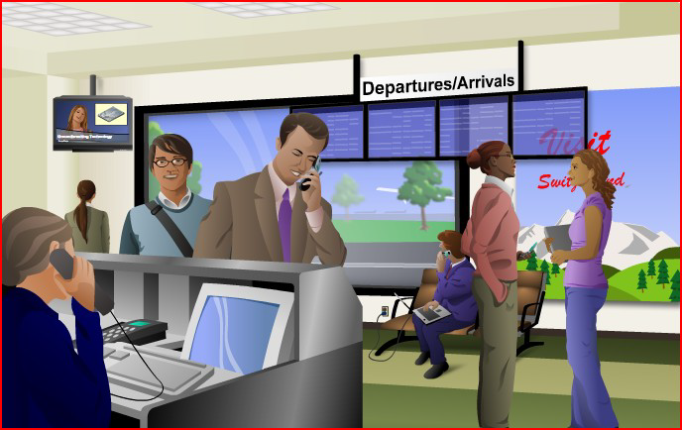
Présentation des réseaux
Notes:
Réseaux

Slide 3
Présentation des réseaux
Un réseau permet de connecter, avec l'objectif de les faire communiquer, du matériel et des personnes.
Réseaux « dédiés » :
Réseau informatique
Réseau téléphonique
Réseau vidéo-son (radio, hertzien, satellite)
Réseaux multiservices, « convergents »
Notes:
Convergence

Slide 4
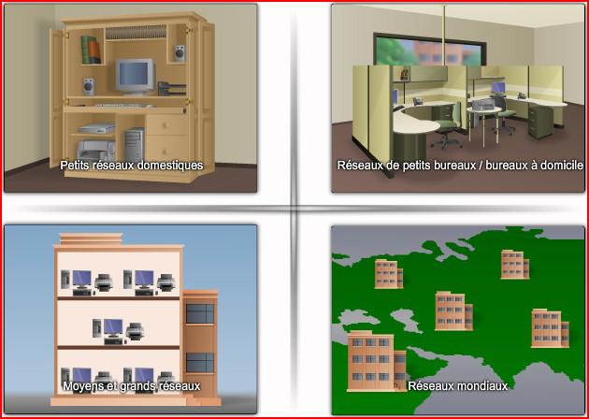
Présentation des réseaux
Un réseau numérique, c'est :
Des utilisateurs
Des hôtes (ordinateurs, périphériques, téléphones...)
Des supports de transmission
Du matériel d'interconnexion
Un réseau peut être une interconnexion de plusieurs réseaux
Notes:
Internet des objets

Slide 5
Présentation des réseaux
Un réseau numérique permet :
D'échanger des données

Slide 6
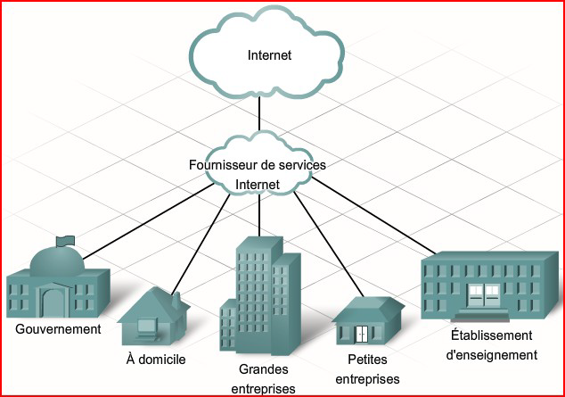
2. Présentation d'Internet
Fournisseur d’Accès Internet (FAI)

Slide 7
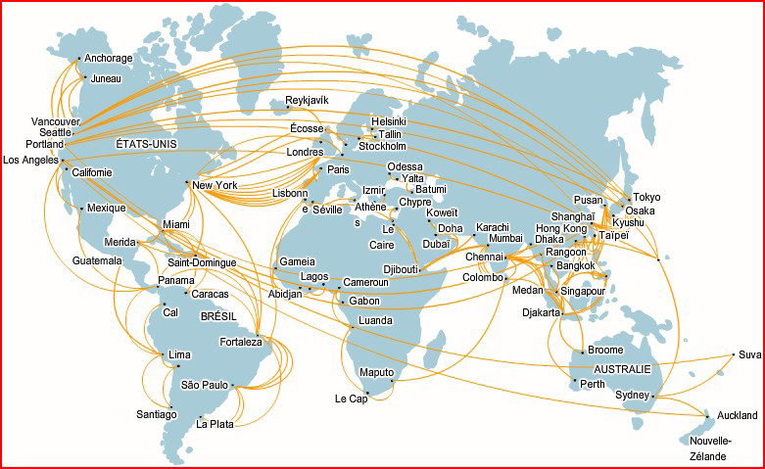
2. Présentation d'Internet
Internet est l’interconnexion des FAI.

Slide 8
2. Présentation d'Internet
Réseau Local (LAN) d’organisation
Connexion au FAI
Réseau du FAI
Réseau d’hébergeur de services, Datacenter
Notes:
Au départ (internaute) : réseau local
A l’arrivée (service internet) : réseau local

Slide 9
3. Présentation des services Internet
Rôles des hôtes :
Client - Serveur
→ requête
← réponse
Client&serveur - Client&serveur
(peer to peer)
Client - Serveur - Autre serveur
(3-tiers)
AJAX, Multi-tiers… Architecture orientée services…
Architecture logicielle

Slide 10
3. Présentation des services Internet
Rôles des hôtes :
Serveur :
Hôte exécutant un logiciel (logiciel serveur) qui fournit un service à d'autres hôtes connectés au réseau.
Client :
Hôte exécutant un logiciel (logiciel client) pouvant demander à utiliser un service sur le réseau.

Slide 11
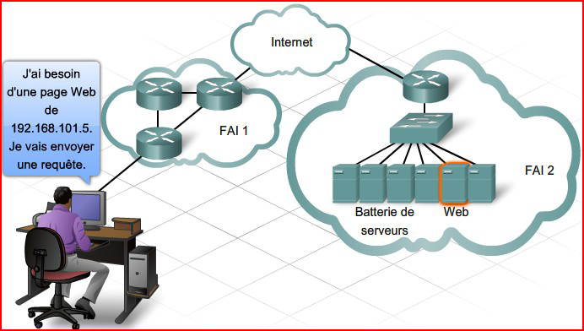
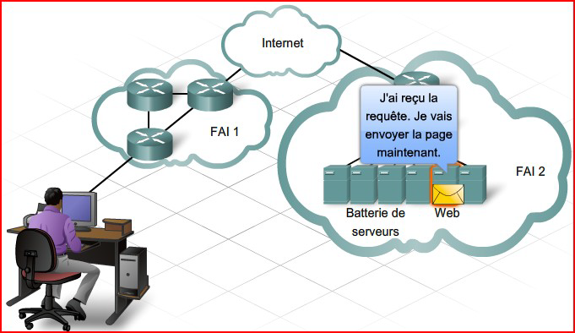
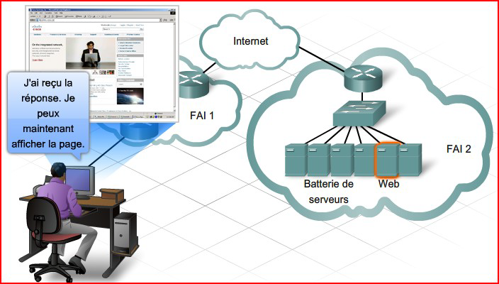
3. Présentation des services Internet
Exemple : le Web
Notes:
Pas le même FAI
Le serveur a besoin d’un FAI, est aussi sur réseau local

Slide 12
3. Présentation des services Internet
Service
Serveur
Logiciel
Client
Logiciel
serveur
client
Web
Serveur Web
Apache,
Machine
de
Navigateur
Microsoft
IIS
l’internaute
(Chrome,
Firefox, IE…)
Courrier
Serveur de
Horde
Machine
Outlook,
électronique
messagerie
avec un
Thunderbird
logiciel
de
messagerie
Transfert de
Serveur
FTP
Machine
FileZilla
fichiers
avec un client
FTP
Base de
SGBD réseau
MySql
,
Machine
phpMyAdmin
données
Oracle
qui consulte
la
BD

Slide 13
4. Protocoles 4.1. Définitions
Protocole :
Règles à respecter entre plusieurs parties pour atteindre le même objectif.
Protocole réseau :
Règles à respecter entre un expéditeur et un destinataire de données (un message) pour que le message soit livré et compris.

Slide 14
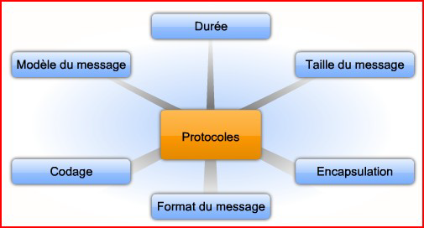
4. Protocoles 4.2. Types de règles

Slide 15
4. Protocoles 4.3. Modèles
L'émetteur veut parfois s'assurer que le message a bien été reçu par son destinataire.
→ Accusé de réception
Message d'1 émetteur à 1 destinataire
→ Monodiffusion (unicast)
Message d'1 émetteur à plusieurs destinataires
→ Multidiffusion (multicast)
Message d'1 émetteur à tous les destinataires d'un réseau
→ Diffusion (broadcast)

Slide 16
Pour aller plus loin… 4.2.1. Codage
Le codage est la forme de représentation du message.
Le format du codage doit être adapté à l’intermédiaire suivant dans la chaîne de communication.
Attention : codage ≠ cryptage (chiffrement)

Slide 17
Pour aller plus loin… 4.2.1. Codage
Le message est numérisé puis traité par le premier élément de la chaîne de communication.
Exemple si l’élément suivant est un support de transmission :
Les bits du message sont codés en :
impulsions électriques,
ondes radios,
ondes lumineuses...
selon le support sur lequel les bits sont transmis.
Le destinataire reçoit et décode les signaux pour interpréter le message.

Slide 18
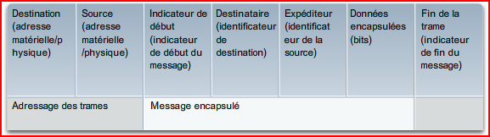
Pour aller plus loin… 4.2.2. Format
Chaque message encodé est encapsulé dans un format spécifique.
Exemple : le format « final » pour transmettre le message sur le réseau est appelé trame.
Notes:
Le processus consistant à placer un format de message dans un autre s'appelle « encapsulation ».
Processus inverse : désencapsulation
Le format de la trame est déterminé par le type de message envoyé et par l’intermédiaire suivant.

Slide 19
Pour aller plus loin… 4.2.3. Taille
L'émetteur décompose les longs messages en parties.
Chaque partie est encapsulée dans un format distinct.
Le destinataire désencapsule chaque partie et les recompose pour retrouver le message.
Exemple : la taille d’une trame Ethernet est de 64 à 1 522 octets.
Notes:
Il est souvent nécessaire de décomposer le message en plusieurs petites parties. Les règles de taille des trames sont très strictes.

Slide 20
Pour aller plus loin… 4.2.4. Méthode d’accès
La méthode d'accès détermine le moment auquel un émetteur peut envoyer un message.
Dépend de l'environnement.
Indispensable pour les supports partagés : WiFi, CPL...
Sont spécifiés aussi …
le délai d'attente des réponses
et l'action à entreprendre en cas de délai dépassé.

Slide 21
Pour aller plus loin… 4.2.5. Synchronisation
L'émetteur ne peut transmettre des messages plus rapidement que le destinataire ne peut en recevoir et traiter.
Ils négocient une synchronisation correcte.

